Slide 1


Slide 2



A Salvo del Peligro
SAFE FROM HARM

Slide 3

Sabes que es …
salud
adultos
ambiente seguro
apertura
negligencia
psicológico
desarrollo personal
salvaguardar
dañino
bullying
físico
planeación de riesgo
Código de conducta
maltrato
daño
emocional
victima
Denuncia
niños
apoyo
oído
respeto
marco legal
sufrimiento
abuso
necesidades especiales
internet
hogar
exponer
práctica
explotar
escuchar
seguridad en línea
coeducación
prevención
gente joven
daño
relaciones
abuso sexual
mal uso
coraje
violencia
seguridad
padres
proteger
integridad
diversidad
bienestar
calle
protección de la información
escuela

Slide 4

Política Mundial A Salvo del Peligro
La política mundial A Salvo del Peligro establece los mínimos de implementación y puede ser utilizada como el criterio de evaluación para revisar las políticas y procedimientos de las OSNs.
www.scout.org/safe-from-harm-policy
Notes:
Available in five WOSM Working languages

Slide 5
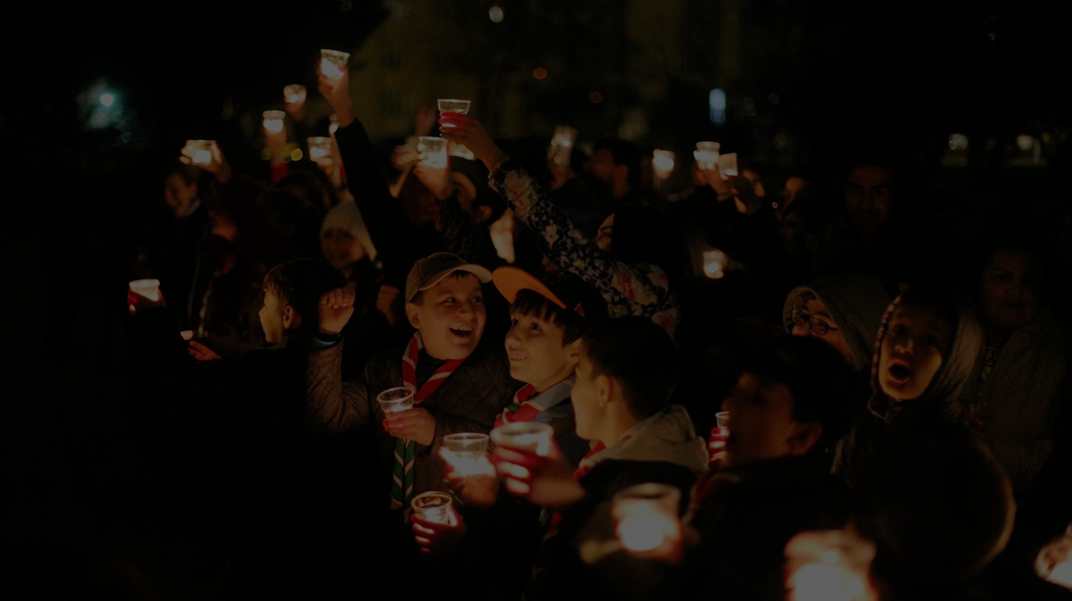
Ambiente Seguro para el desarrollo de niños y gente jóven
Todos, en todos los niveles del movimiento Scout necesitamos trabajar juntos para proveer un ambiente en el que niños y gente joven se sientan empoderados para desarrollar su potencial completo.

Slide 6

A Salvo del Peligro…
… engloba todas las áreas del trabajo para la protección de niños y jóvenes. También incluye un amplio rango de estrategias, sistemas y procedimientos que promueven el bienestar, desarrollo y seguridad de niños y gente joven como una prioridad en todas las actividades relacionadas con los Scouts.

Slide 7

Proveer un ambiente seguro engloba...
El propósito educativo de las actividades Scout,
Seguridad en las actividades Scout,
Desarrollo de habilidades personales,
Involucrar a todos los socios (ej.: niños y gente joven, voluntarios adultos y scout profesionales, padres de familia, autoridades escolares, organizaciones religiosas),
Crear conciencia, promover y motivar comportamiento positivo.

Slide 8

Sujetos de la política
Niños y jóvenes entre 5 y 26 años de edad,
Adultos voluntarios y profesionales Scout,
Cualquier otro socio externo involucrado en apoyar el movimiento.

Slide 9
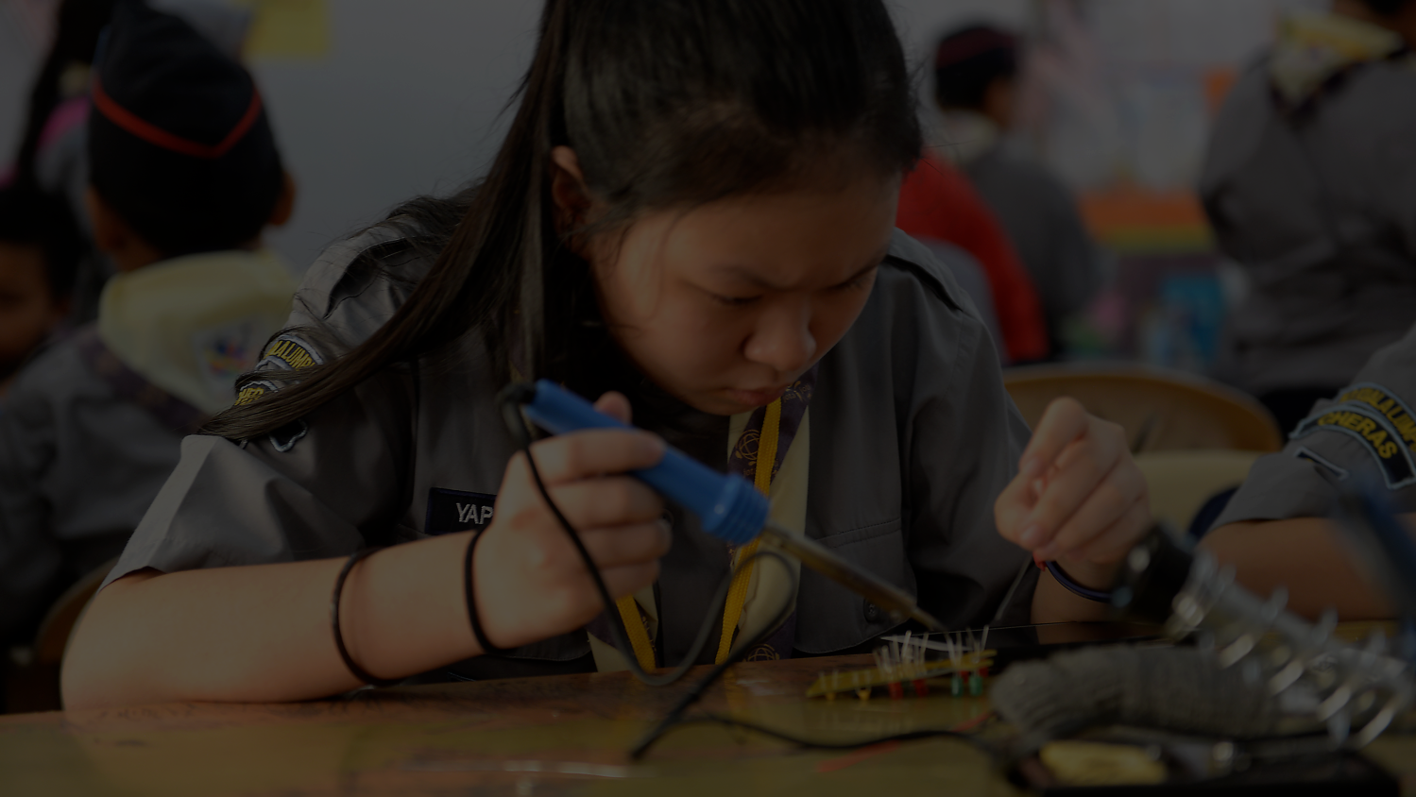
Áreas y recomendaciones para la implementación
Programa de Jóvenes
Adultos en el Movimiento
Estructuras
Eventos Scout
Notes:
Read detailed suggestions in the World SfH policy.

Slide 10
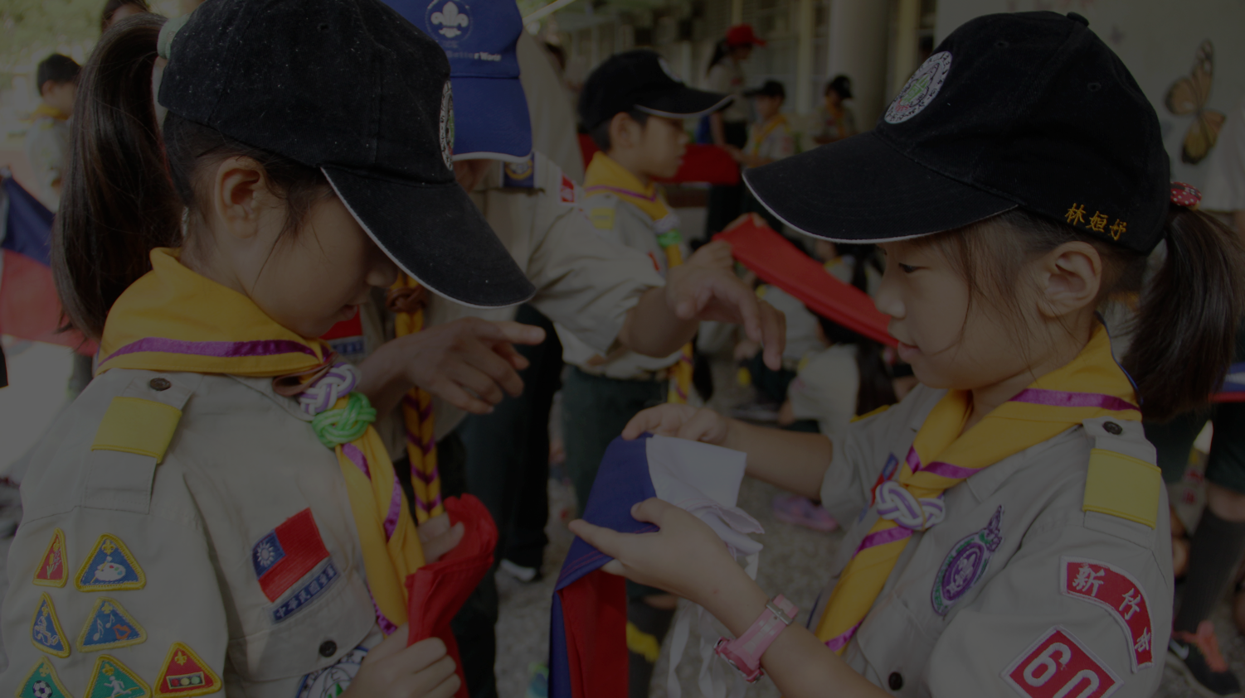
Algunas preguntas importantes para responder “SI”
Está al tanto de la importancia de SfH?
Ha adoptado alguna política u otro documento relacionado a SfH en su OSN?
Ha considerado el área de protección juvenil en su OSN abordar el marco legal del país?

Slide 11

En la entrega del Programa de Jóvenes consideran medidas relacionada a SfH?
La formación de Adultos en el Movimiento Scout incluye conocimientos relacionados con SfH?
Existen procedimientos establecidos que describan cómo reaccionar apropiadamente ante un reporte de A Salvo del Peligro?
Tratemos de ser más específicos…

Slide 12

Si ha respondido ”NO” a varias de las preguntas, el siguiente paso es empezar respondiendo:
Cuál es la piedra angular para la implementación de SfH en el Programa de Jóvenes?
Cómo pueden los adultos obtener más conocimiento acerca de SfH?
Cómo recibir, reaccionar y documentar apropiadamente cualquier reporte de daño o abuso?
Cómo organizar un evento SfH?
Y mucho más…

Slide 13
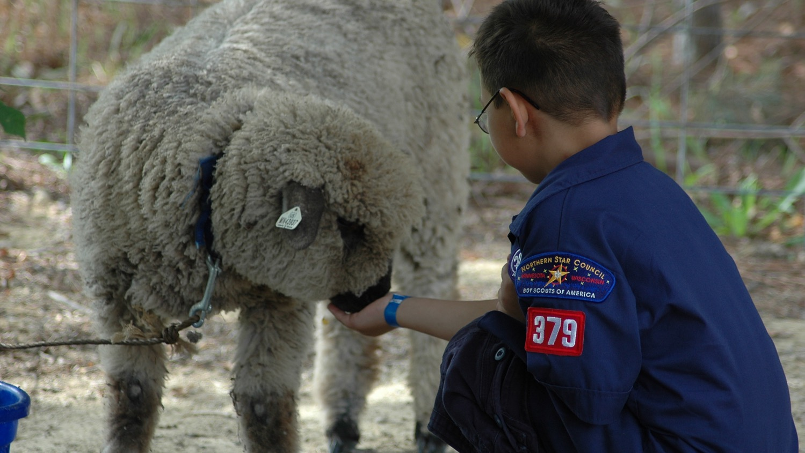
A Salvo del Peligro debe convertirse en nuestra realidad diaria!
Gracias
Notes:
https://www.scout.org/safe-from-harm-policy Available in five WOSM Working languages

